Slide 1


Slide 2

选择结构程序设计

Slide 3

01
if语句
02
switch语句
03
if语句和switch语句比较

Slide 4

if语句

Slide 5

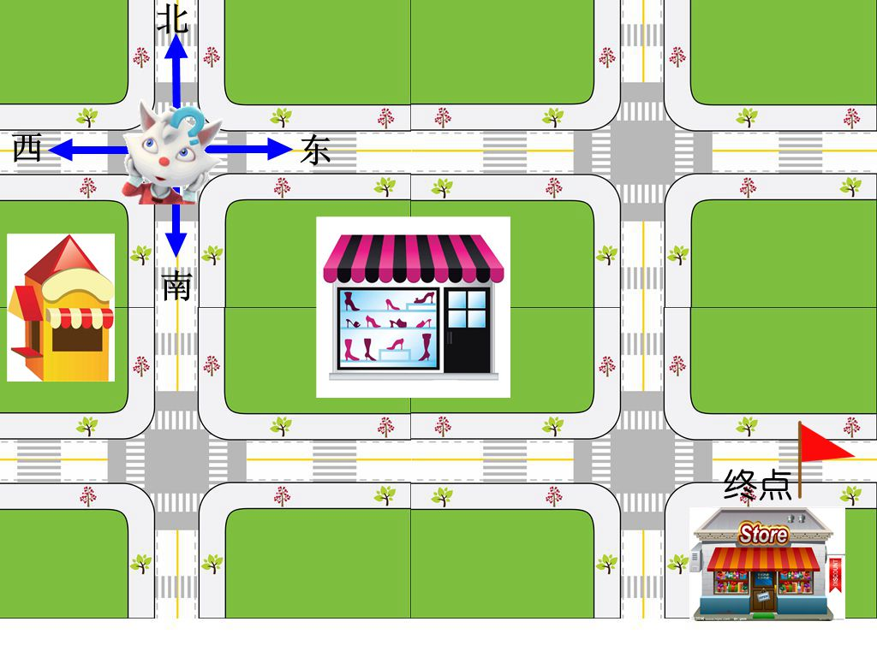
决策分支
决策：就是人们为某件事拿主意，下决心做出合理的选择的过程

Slide 6
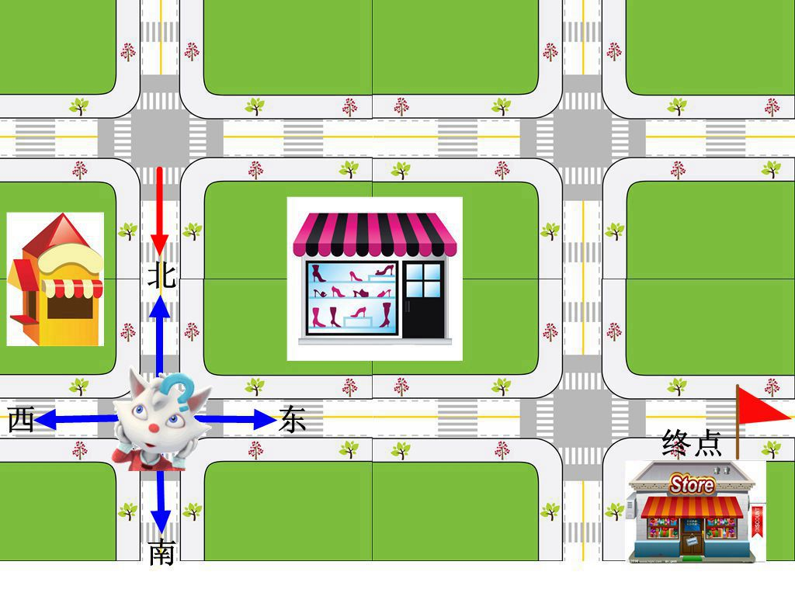

Slide 7
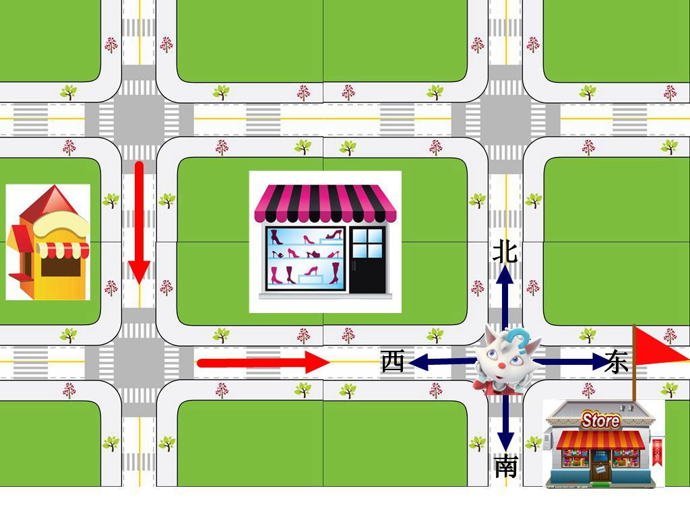

Slide 8
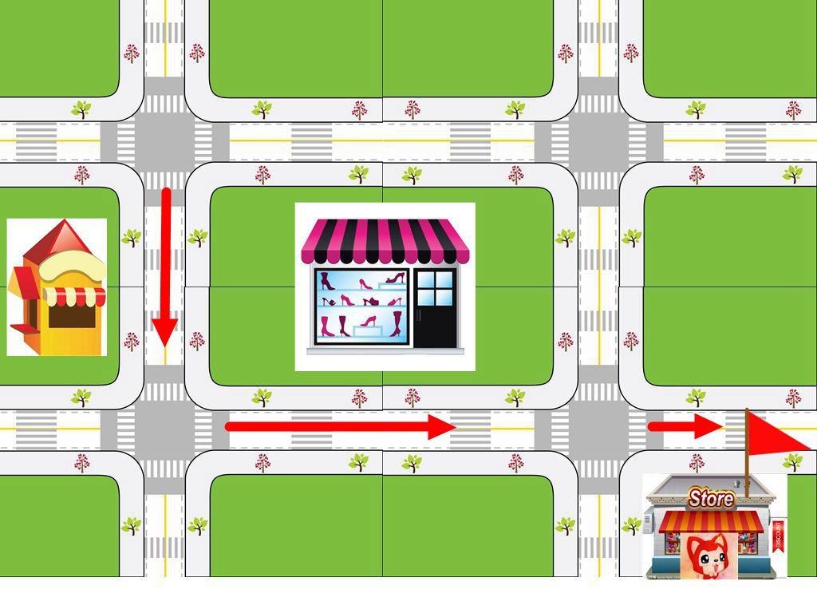
到达终点，流程结束

Slide 9
01
if语句
02
if …else语句
03
else if语句
04
switch语句

Slide 10
if语句形式

Slide 11


if语句的用法
流程图
语法1
表达式
if (表达式){
语句；
}
真
假
语句
语法2
下一条语句
if (表达式)
语句；

Slide 12
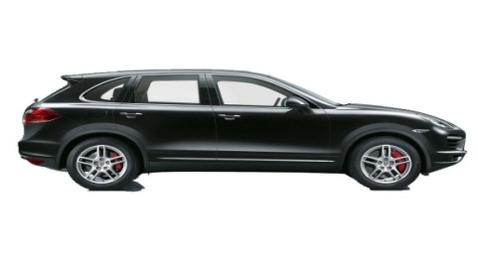
if语句的范例
流程图
if (中了500W)
500W?
真
{
账户有500W；
买豪车；
}
账户有500W
假
买豪车
吃饭，睡觉
该吃饭吃饭该睡觉睡觉；

Slide 13

流程图
code==404328
模拟到银行取钱的场景。
真
假
输出可以取钱
输出密码

Slide 14


if (中了500W)
;
if (中了500W)
{
账户有500W；
买豪车；
}
账户有500W；
买豪车；
if(表达式)后面多加分号
没加大括号{}

Slide 15
if…else语句

Slide 16

公司战略面临的选择
if…else语句

Slide 17

if..else语句的用法
流程图
表达式
if (表达式){
语句1；
} else {
语句2；
}
真
假
语法
语句1
语句2

Slide 18

举例
流程图
if (中了500W)
500W？
真
假
买豪车；
买豪车
买自行车
else
买自行车；
吃饭睡觉
该吃饭吃饭该睡觉睡觉；

Slide 19
流程图
选择餐桌就餐
num<=8
真
假
安排相应座位餐桌
豪华包房

Slide 20

if (中了500W)
else
（没中500W）
if（今天到账）
今天买豪车；
买自行车；
else
买自行车；
else不能单独使用，必须和关键字if一起出现。
语句加大括号{}

Slide 21
判断何年是闰年
商品竞猜游戏

Slide 22
if…else if语句

Slide 23
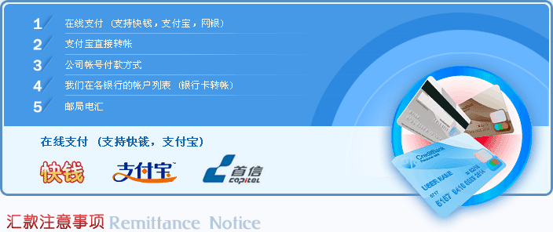
遇到多种选择的情况怎么办？

Slide 24
if...else if 语句
if(表达式1){
语句1;
}else if(表达式2){
语句2;
…
}else if(表达式m){
语句m;
}else{
语句n;
}
语法

Slide 25
假
流程图
表达式1
假
表达式2
假
…
假
表达式m
真
真
真
真
语句1
语句2
…
语句m
语句n

Slide 26
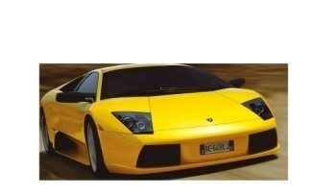
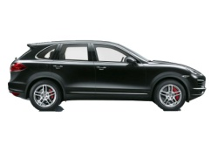
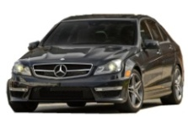
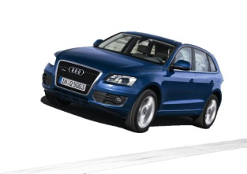
举例
假
>=500
假
200~500
真
假
50~200
真
假
0~50
真
兰博基尼
卡宴
奔驰
奥迪
再接再厉

Slide 27
设计过关类游戏
老师测试同学的立体感和反应速度

Slide 28
if语句的嵌套

Slide 29
判断语句中还有判断语句
多重嵌套语句
if(表达式1)
{
if(表达式2)
语句1;
else
语句2;
}
else
{
if(表达式3)
语句4;
else
语句5;
}
嵌套语句
if(表达式1)
{
if(表达式2)
语句1;
else
语句2;
}

Slide 30
每天在做什么
“时间去哪儿啦”

Slide 31
条件运算符

Slide 32

条件运算符
语法
返回值 = 判断公式 ? 结果1 : 结果2 ;
示例等价于:
一个返回真/假值的公式
如果公式返回的是“真”，运算符结算返回结果1
如果公式返回的是“假”，运算符结算返回结果2
int a = 1;
if( a<3){
b = 2;
}else{
b = 3;
}
int a = 1 ;
int b = a < 3 ? 2 : 3 ;
示例

Slide 33



条件运算符
返回值 = 判断公式 ? 结果1 : 结果2 ;
?
int b = a < 3 ? 2 : 3 ;
a< 3 ? 2 : 3 ;
示例

Slide 34
switch语句的基本形式

Slide 35





99
88
77
66
55
Excellent
Very good
good
pass
fail

Slide 36
switch语句
switch(表达式)
{
case 常量表达式1：
语句1； break；
case 常量表达式2：
语句2；
break；
…
case 常量表达式n：
语句n；
break；
default：
语句n+1；
break；
}
一般形式
表达式是一个算术表达式，需要计算出表达式的值，该值应该是一个整型数或是一个字符。

Slide 37
switch(expr)
expr=表达式1
真
语句1
假
expr=表达式2
真
语句2
假
…
真
…
假
expr=表达式n
真
语句n
假
default
语句n+1

Slide 38

实例
根据输入字符来判断该成绩所对应的等级。A：优秀 B:良好 C：及格 D:不及格

Slide 39
多路开关模式

Slide 40

想一想
将break去掉之后，会怎么样？
这就是switch多路开关模式
switch(用于判断的参数){
case 常量表达式1 : 语句1; break;
case 常量表达式2 :
case 常量表达式3 : 语句2; break;
......
case 常量表达式n : 语句n; break;
default: 语句n+1; break;

Slide 41
判断某个月份属于哪个季节

Slide 42
switch和if的比较

Slide 43
if语句
switch语句
判断的类型
真/假值
整型值、字符或字符串
使用的场景
判断关系表达式
多整数值判断
多字符串值判断
判断浮点值
判断逻辑表达式

Slide 44

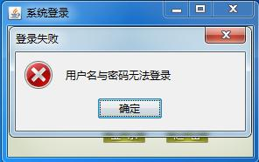
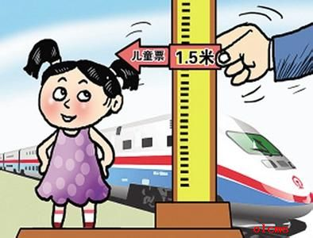

生活中的场景
switch
if
if
1.2
switch

Slide 45
小结
本章介绍了选择结构的程序设计方式，包括if语句和switch语句。同时对if…else语句和else if语句的形式也进行了介绍，为选择结构程序提供了更多的控制方式。然后介绍了switch语句，switch语句用在检验的条件较多的情况，虽然使用if语句进行嵌套也是可以实现的，但是其程序的可读性会降低。

Slide 46


